Slide 1



DESCRIPCIÓN DEL SOFTWARE
Implementación de una página web para la mejora de atención y
generación de solicitudes de servicios en la empresa Electromecánica
Industrial

Slide 2

From_Cotización
LIMA - PERÚ 2022

Slide 3
CONTENIDO:
4
8
FROM DE COTIZACIÓN
FACTURA

Slide 4
FROM DE COTIZACIÓN
Es la parte donde el usuario una vez haya ingresado podrá seleccionar el tipo de servicio que desea.

Slide 5

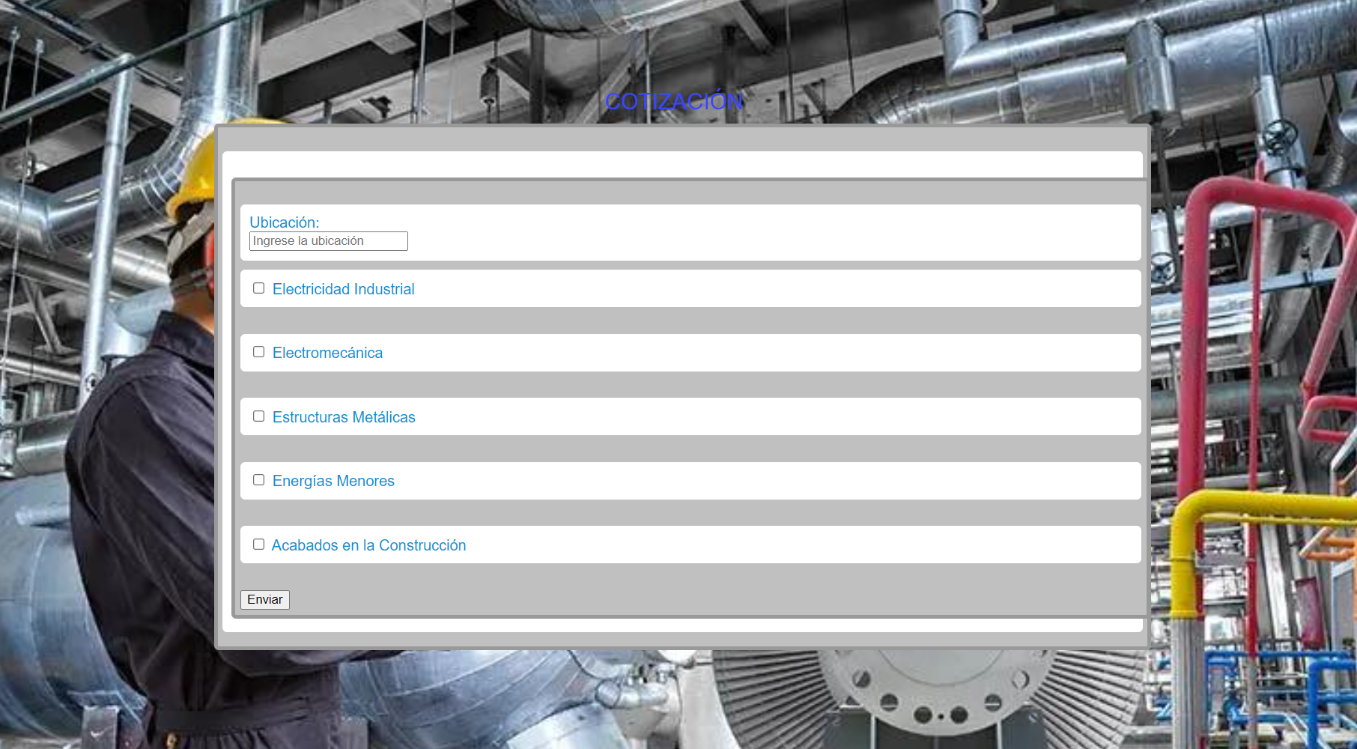
FROM COTIZACIÓN
COTIZACIÓN
EL BOTÓN DE SELECCIÓN
Este botón se tiene que marcar si requiere el servicio y los subservicios.
EL BOTÓN DE ENVIAR
El usuario después de haber terminado o seleccionado los servicios, dar click en el botón Enviar para que de esta manera el reporte se envíe correctamente.

Slide 6
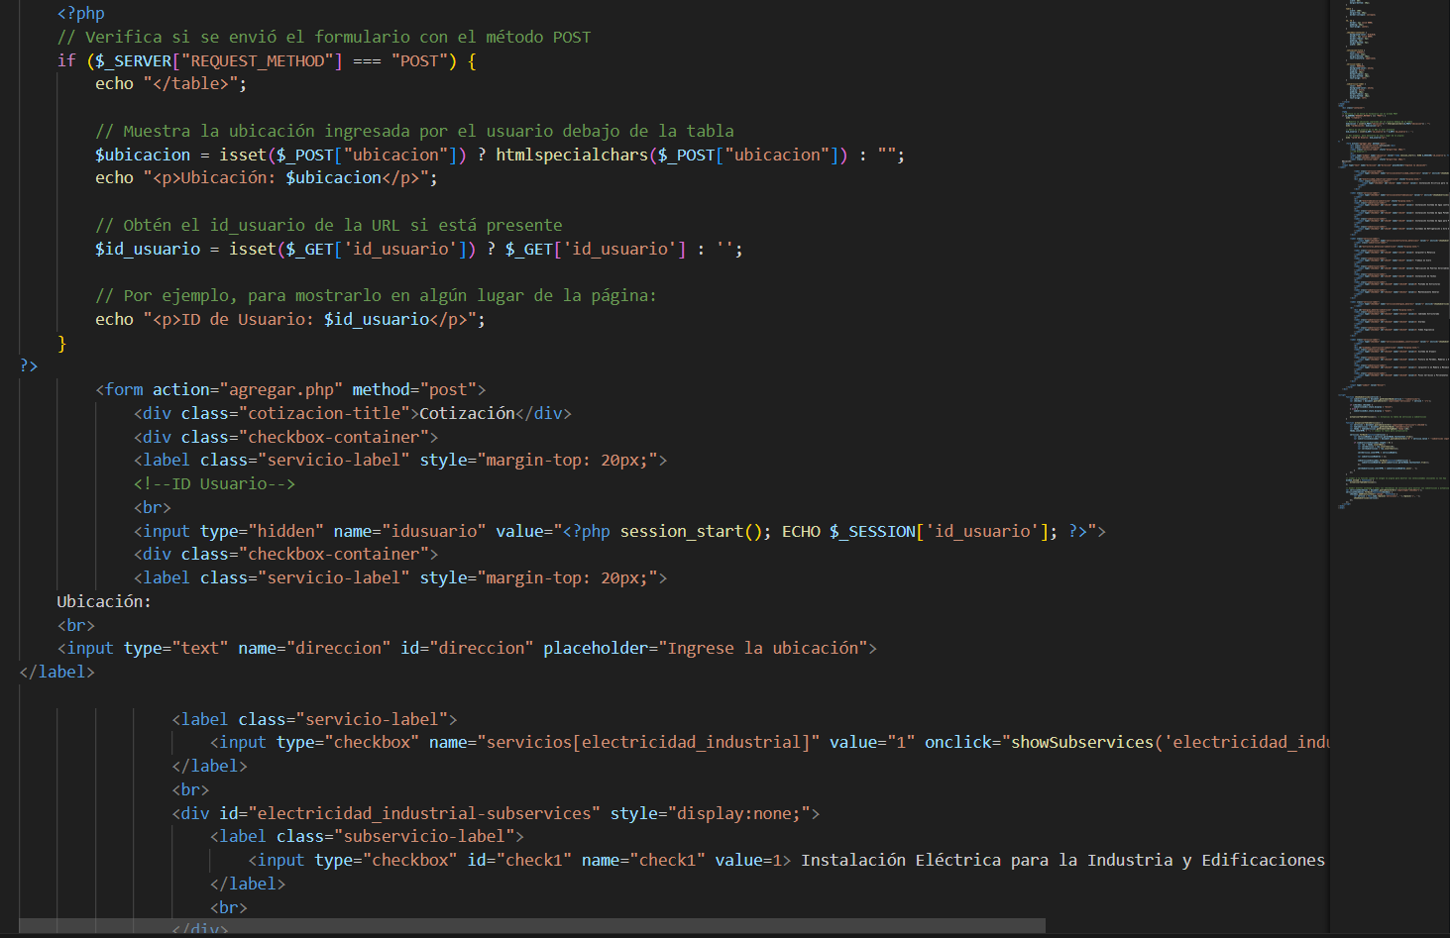
CÓDIGO
index.php
En este parte del código, se realizó para el diseño y también para la verificación del tipo de servicio.

Slide 7
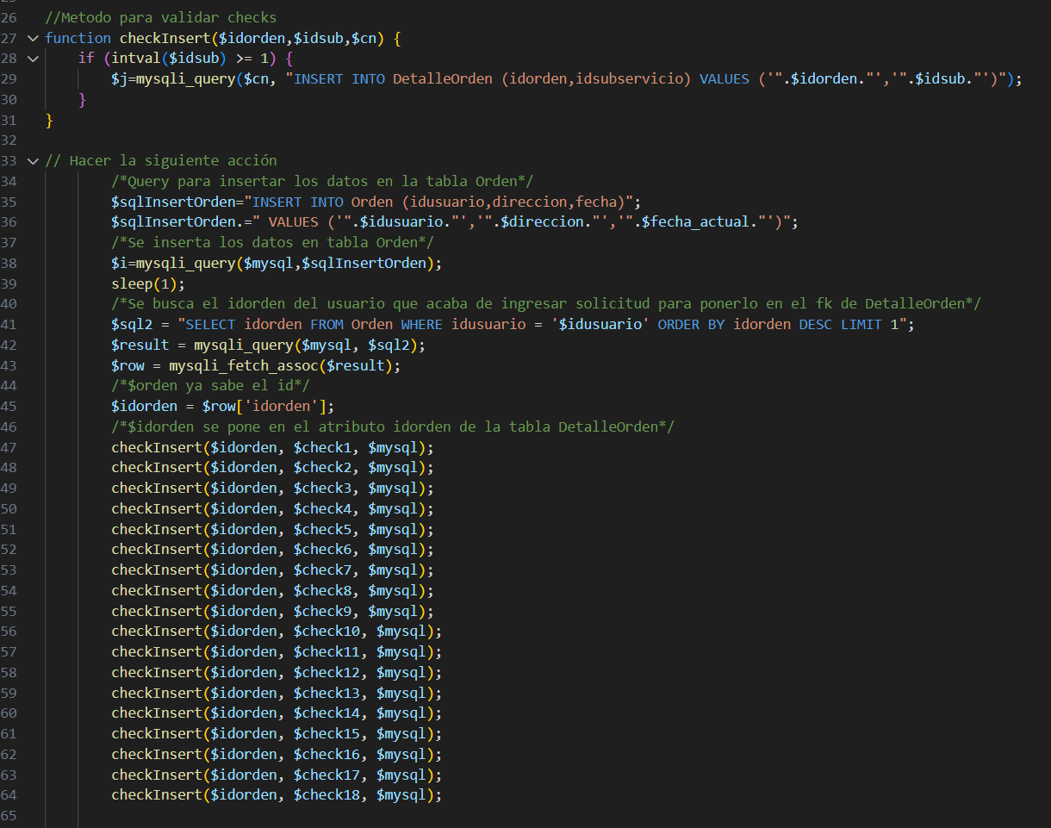
CÓDIGO
agregar.php
En este parte del código, se realizó para la validación de cheks y para la inserción de tablas , que se considero el id de orden, una vez hecho se redirige a la página principal.

Slide 8
FACTURA
En esta parte donde el usuario una vez terminado de seleccionar el tipo de servicio que requiere lo saldrá su factura.

Slide 9
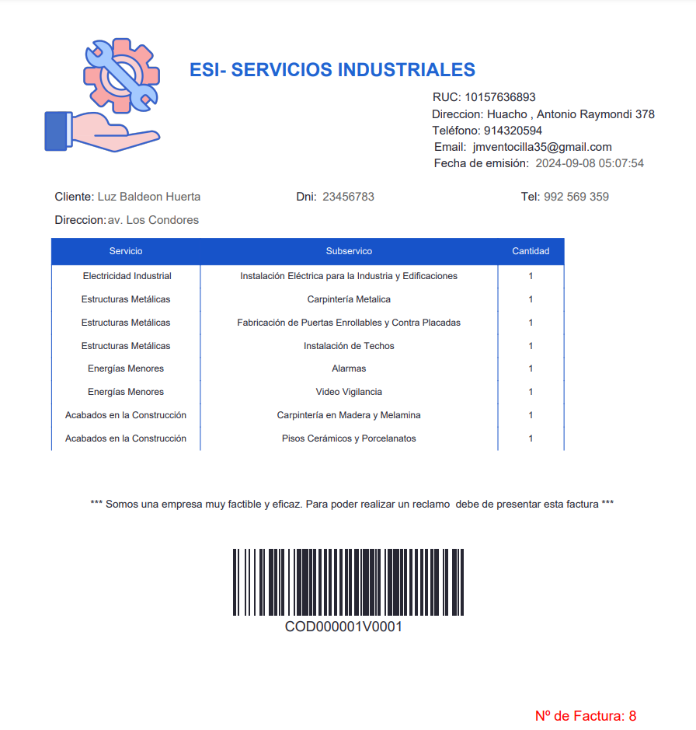
FACTURA
FACTURA
DATOS DEL USUARIO Y DE LA EMPRESA
En esta parte están los datos del usuario y de la empresa.
RESULTADO DE SERVICIOS
Aquí es el parte donde se evidencia todo los resultados seleccionados por parte del usuario que está solicitando y también la cantidad que requiere.

Slide 10
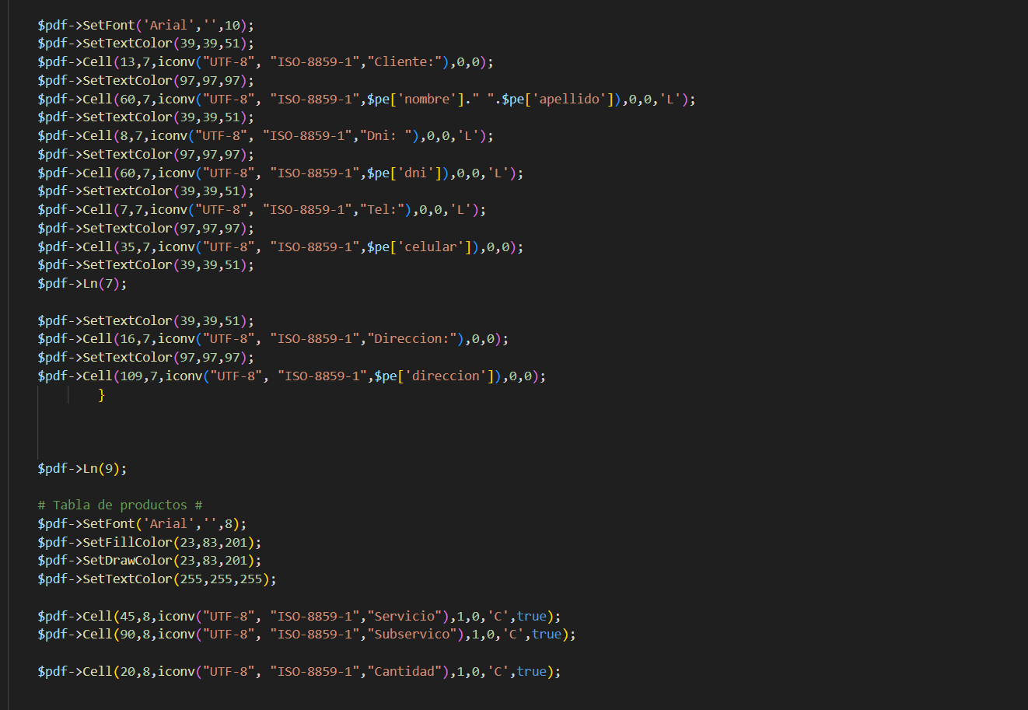
CÓDIGO
factura.php
Este código genera un archivo PDF con los datos de una factura. Primero, obtiene la información del cliente y la orden de compra desde una base de datos. Luego, se añaden los detalles del servicio, junto con los datos de la empresa (nombre, RUC, dirección, etc.). Finalmente, se genera un código de barras único para la factura, y el PDF es mostrado o descargado por el usuario

Slide 11
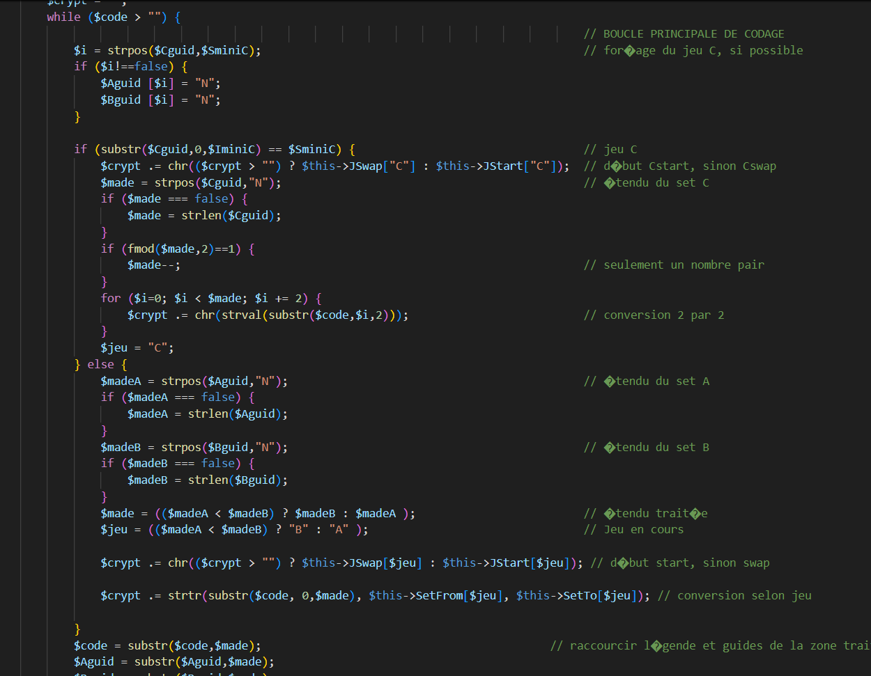
CÓDIGO
code128.php
La librería FPDF define los conjuntos de caracteres A, B y C, que son utilizados para generar los códigos de barras. Además, establece funciones para convertir texto ASCII en un código de barras con dimensiones específicas. La clase se inicializa con la configuración de orientación, unidad y formato, y contiene matrices para almacenar la representación gráfica

Slide 12


